Slide 1
Пакет EMBOSS
включает 256 программ и 19 “внешних” пакетов

Slide 2
План
Преимущества
Форматы файлов
USA
Listfile
Параметры командной строки
Группы параметров
Подсказки
Примеры

Slide 3
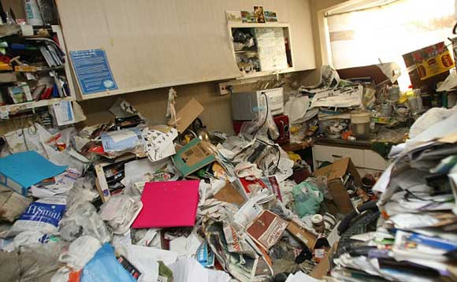
Сравните …
Интернет
EMBOSS

Slide 4
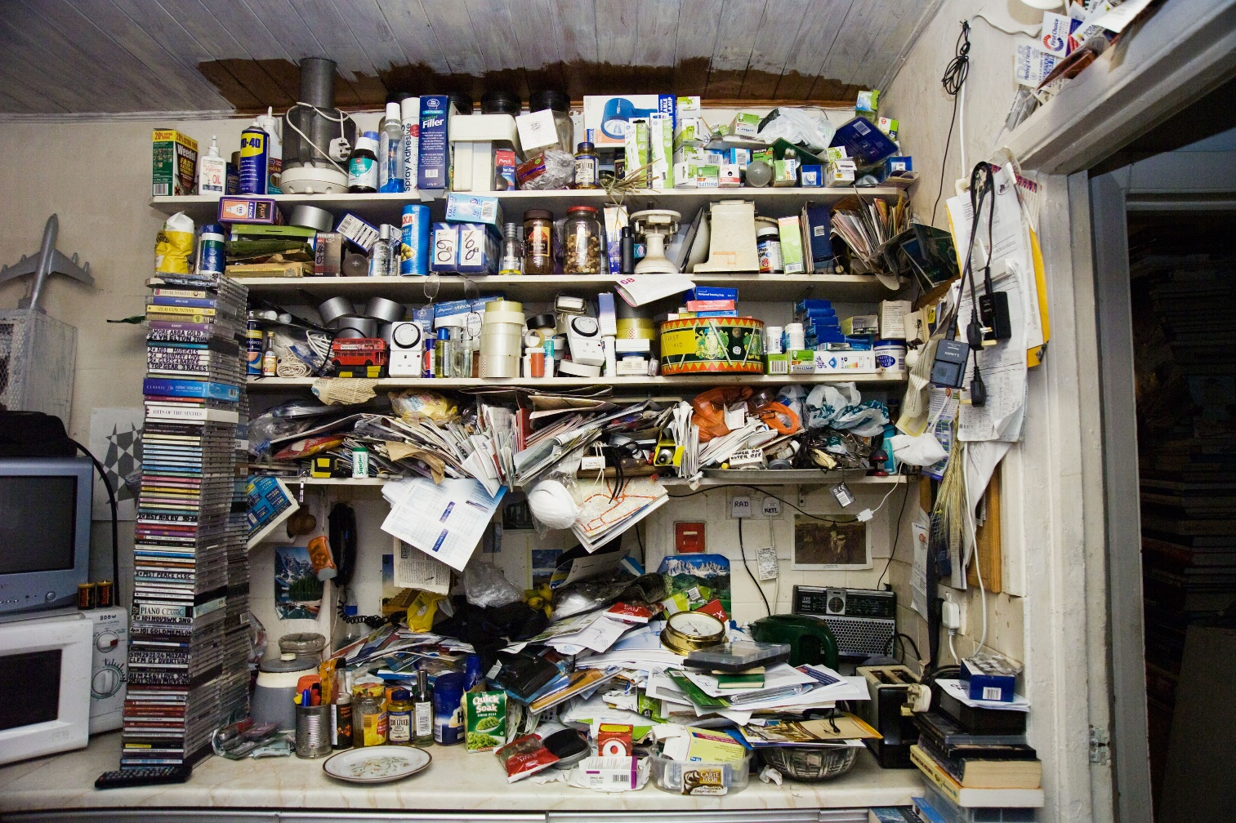
Интернет больше …
Мама дома? Мамы нет. Мама вышла В Интернет. Мама ищет В Интернете Как дела На белом свете.
……………………….
Маша Рупасова

Slide 5
Формат
Before reading the rest of this document, please note: Microsoft WORD format is not a sequence format.
Формат указывается первым, отделяется “::” Расширение файла не учитывается никак.
genbank::sеquences.fasta - файл в формате _________
Во входных данных, как правило, формат не надо указывать – программы догадываются. Если не догадалась, то придется указать
В выходных файлах, как правило, если не указан формат, то выдается fasta
Указание формата выходного файла позволяет конвертировать из одного формата в другой

Slide 6
Форматы последовательностей http://emboss.sourceforge.net/docs/themes/SequenceFormats.html
название (короткое) | белок/нукл/выравн | объяснение
embl (em) | нукл | как запись embl/ena
genbank (gb) | нукл | как запись genbank
swiss (sw) | белок | как запись uniprot
refseqp | белок | как запись refseq protein
pdb | белок | посл из секции ATOM файла PDB
pdbseq | белок | посл из секции SEQRES файла PDB
fasta | нукл, белок, выравн
fastq | нукл | из секвенатора без строки “качество”
fastq-sanger | нукл | из секвенатора со строкой “качество”
clustal (aln) | выравнивание
msf | выравнивание
phylip | выравнивание | для пакета phylip
… и много других

Slide 7
Форматы особенностей http://emboss.sourceforge.net/docs/themes/FeatureFormats.html
Name | Comments / Documentation
embl | The format used by the EMBL nucleic database.
em
gff | The General Feature Format defined by the Sanger Centre
swissprot | The format used by the SWISSPROT protein database.
swiss | The feature table keys are also defined
sw
pir | The format used by the PIR protein database.
nbrf | Only available for input - the same as PIR format

Slide 8
USA – универсальный адрес последовательности
USA
seq1[4:10] | ok
seq1[4:10:r] | ok для нукл посл
seqs.fasta[4:10] | ok
seqs.fasta:seq1[4:10:r] | для нукл посл
uniprot::sequences.fasta:seq2[1:5] | ок, если последовательность в формате Uniprot
uniprot:pax6_human | ok
‘uniprot:pax6_*’ | ok
fasta::uniprot:pax6_human | ошибка, т.к. запись uniprot не в формате fasta
uniprot::uniprot:pax6_human | ok
@listfile | см. след. слайд

Slide 9
Listfile – файл со списком USA последовательностей
В команде пишем: @mylist В mylist пишем:
seqs:seq1[1:5]
seqs:seq3[1:10:r]
genbank:CP002078
В итоге команде передаются три последовательности

Slide 10
Параметры командной строки
<Команда> <входной_файл> <выходной_файл> –<параметр1> <значение1> -<параметр2> <значение2> –<параметр3>
Порядок параметров не имеет значения, кроме входного и выходного файлов – входной должен быть перед выходным. Но и их можно задать с указанием опции:
-<sequence> <имя_файла> -<outseq> <имя_файла> и ставить в любом месте
Название опции можно не дописывать, если программа может его угадать по первым буквам
Часто можно использовать *, например, так задавать много последовательностей сразу. При использовании * надо весь параметр брать в кавычки: ‘пара*тр‘

Slide 11
Группы параметров
Обязательные
если не зададите, то программа обязательно спросит удобнее их задавать в командной строке чтобы можно было программу вызвать повторно
Дополнительные
управляют работой программы
если не задать, то будут выбраны умолчательные значения
Ассоциированные
Формализованные параметры входного и выходного файла – например, формат, начало, конец посл и т.п
Общие
Управляют интерфейсом команд

Slide 12
Общие, наиболее употребительные
Qualifier definition | Description | Перевод
-auto | Turns off any prompting of the user | Для запуска удаленно с закрытием окна и т.п.
-stdout | Writes by default to stdout, but still prompts the user | выдача в выходной поток
-help | Will give usage information of this program. See also -verbose below. | подсказка совсем короткая
-verbose | When used with -help also gives the associated qualifiers and the general qualifiers (this list) | сделать подсказу по –help разговорчивой
-options | Program will also prompt for optional qualifiers. | Запрашивать дополнительные параметры

Slide 13
Ассоциированные, наиболее употребительные
-sbegin1 | integer | Start of each sequence to be used
-send1 | integer | End of each sequence to be used
-sreverse1 | boolean | Reverse (if DNA)
-sask1 | boolean | Ask for begin/end/reverse
-snucleotide1 | boolean | Sequence is nucleotide
-sprotein1 | boolean | Sequence is protein
-slower1 | boolean | Make lower case
-supper1 | boolean | Make upper case
-scircular1 | boolean | Sequence is circular
-squick1 | boolean | Read id and sequence only
-sformat1 | string | Input sequence format
-iquery1 | string | Input query fields or ID list
-ioffset1 | integer | Input start position offset
-sdbname1 | string | Database name
-sid1 | string | Entry name
-ufo1 | string | UFO (univ. feature object) features
-fformat1 | string | Features format
-fopenfile1 | string | Features file name
-ossingle | sequences | Write out multiple sequenecуs to individual files
13

Slide 14
Подсказки
seqret -help -verbose
tfm seqret
wossname alignment
google:
EMBOSS applications – команды по группам и по алфавиту
EMBOSS USA
и т.п.

Slide 15
Примеры
seqret ‘sw:pax6_human’ -stdout
seqret ‘sw:pax6_*’ -ossing -osform sw

